Slide 2
第十一章
两变量关联性分析
[教学要求]
了解：利用散点图分析样本相关系数可能出现的各种假象，并做出合理的解释。
熟悉：对不同类型的变量，用不同的统计方法去分析它们之间的关系。
掌握：利用散点图确定两个定量变量之间有否线性关系；能把握利用Pearson积差相关、Spearman等级相关的应用条件并能计算相应的相关系数，同时进行假设检验；对分类计数频数表资料的两变量间的关联性作定量分析。

Slide 3
目 录
第一节 直线相关
第二节 秩相关
第三节 分类变量的关联性分析

Slide 4

第一节 直线相关（linear correlation）
直线相关的概念
相关关系的定量描述
相关系数的假设检验
总体相关系数的区间估计
直线相关分析的一般步骤
直线相关分析时的注意事项

Slide 5
一、直线相关的概念
1. 定义
如果两个随机变量中，当其中一个变量由小到大变化时，另一个变量也相应地由小到大（或由大到小）变化，并且其相应变化的散点图在直角坐标系中呈现直线趋势，则称这两个随机变量存在直线相关。
推断两个随机变量是否存在直线相关关系以及描述这种相关关系大小的分析方法就是直线相关分析(linear correlation analysis)，也称简单相关分析(simple correlation analysis)。

Slide 6
例
俄克拉何马州诺默市（美）的交通专员，对该市内第35号公路路段上汽车的车速进行了调查，试验延续了两个月，一个五天的样本资料如下，试探索巡逻警车数与汽车平均车速的关系。
交通专员的调查数据
警车数 | 汽车平均车速
3 | 64
1 | 71
4 | 61
5 | 58
7 | 56

Slide 7
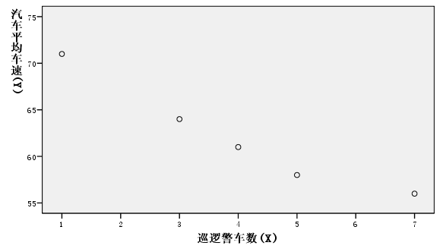
图11-1 公路车速散点图
上图揭示该路段上巡逻警车数与汽车平均车速之间存在一定关系，巡逻车数越多，汽车平均车速越低。

Slide 8
常见的散点图
r = 1
r = -1
y
y
x
x
(a)完全正相关
(b)完全负相关

Slide 9
常见的散点图
0 < r < 1
-1 < r < 0
y
y
x
x
(c)正相关
(d)负相关

Slide 10
常见的散点图
r = 0
r = 0
y
y
x
x
(e)无相关
(f)非线性相关

Slide 11
函数关系是一种确定性的关系，例如圆面积与半径的关系为S=πr² 。其不包含误差的干扰。
因果关系：两个变数间的关系若具有原因和反应(结果)的性质。
函数关系 ———— 有精确的数学表达式
（确定性的关系） 直线回归分析
一元回归分析
变量间的关系 因果关系 曲线回归分析
(回归分析） 多元线性回归分析
多元回归分析
统计关系 多元非线性回归分析
（非确定性的关系）
简单相关分析—— 直线相关分析
相关关系 复相关分析
（相关分析） 多元相关分析
偏相关分析
统计关系是一种非确定性的关系。例如，药物的用量与机体反应的关系，两类变数受误差的干扰表现为统计关系。
相关关系：呈现一种共同变化的特点，则称这两个变数间存在。
图11-2 相关关系的结构图

Slide 12
2. 直线相关分析的适用条件
(1) 两个变量均为服从正态分布的随机变量，即要求他们服从双变量正态分布 (bi-variable normal distribution)；
(2) 每对数据对应的点在直角坐标系中呈现直线趋势。

Slide 13
二、相关关系的定量描述
1. 指标
直线相关系数(linear correlation coefficient)，也称Pearson积矩相关系数(Pearson productmoment coefficient)，或简单相关系数(simple correlation coefficient)
符号：样本 r ，总体 ρ

Slide 14
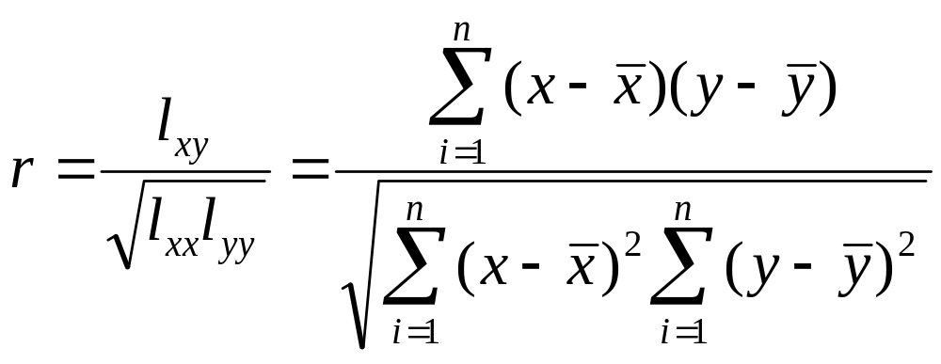


2. 相关系数的计算
式中，l_{XX} 、 l_{YY} 分别表示X、Y 的离均差平方和， l_{XY} 表示X与Y的离均差积和，X、Y 代表两个随机变量，r 表示二者之间的相互关系。

Slide 15
3.相关系数的意义
(1)相关系数r是一个无量纲的数值，且-1<r<1。
(2)相关系数的符号反映两变量间的相关方向：r>0为正相关，r<0为负相关。
(3)相关系数的绝对值反映两变量相关的密切程度： |r|越大，相关越密切。
r = 1 完全正相关
r = -1 完全负相关
r = 0 零相关

Slide 16
例1
随机测量了13名8岁健康男童的体重与心脏横径，结果见表。试进行相关分析。
表11-1 13名8岁健康男童体重（X）与心脏横径（Y）的测量值
 | 1 | 2 | 3 | 4 | 5 | 6 | 7 | 8 | 9 | 10 | 11 | 12 | 13
X(kg) | 25.5 | 19.5 | 24.0 | 20.5 | 25.0 | 22.0 | 21.5 | 23.5 | 26.5 | 23.5 | 22.0 | 20.0 | 28.0
Y(cm) | 9.2 | 7.8 | 9.4 | 8.6 | 9.0 | 8.8 | 9.0 | 9.4 | 9.7 | 8.8 | 8.5 | 8.2 | 9.9

Slide 17
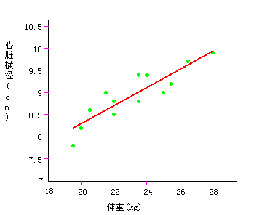
图11-2 13名8岁健康男童体重与心脏横径的散点图
例
(1) 绘制散点图

Slide 18
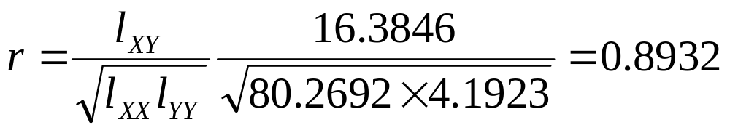
(2) 散点图呈直线趋势，计算相关系数
例
ΣX=301.5 ΣX ² =7072.75
ΣY=116.3 ΣY ² =1044.63 ΣXY = 2713.65
l_{XX} = ΣX ² – (ΣX)²/n =7.72.75-301.5²/13 = 80.2692
l_{YY} = ΣY ² – (ΣY)²/n =1044.63-116.3²/13 = 4.1923
l_{XY} = ΣXY – (ΣX)(ΣY)/n =2713.65-301.5×116.3/13=16.3846

Slide 19
三、相关系数的假设检验
H₀：总体相关系数ρ =0
H₁： ρ ≠0
α = 0.05
1. 直接查表法：求得 r 后，按ν = n-2查r界值表。
本例，r=0.8932， P<0.01 ， ……
2. t 检验法

Slide 20
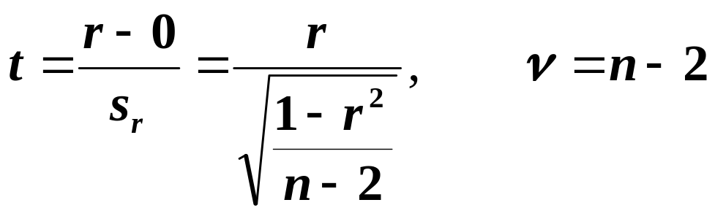
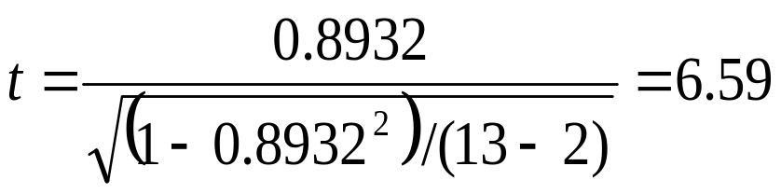
2. t 检验法
若H₀成立，从ρ =0的总体中抽样，所得到的样本相关系数 r 呈对称分布（近似正态分布），此时可用 t 检验。
本例， ν = n-2 =11
按ν = 11查t界值表，得P<0.01 ，……

Slide 21

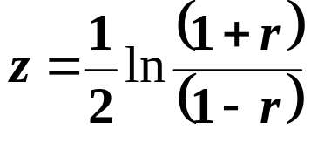
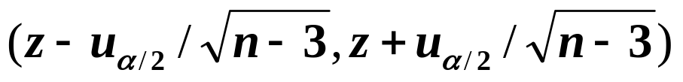
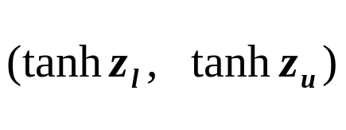
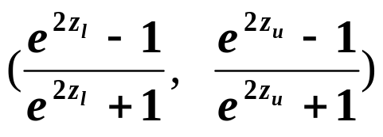
四、总体相关系数的估计
1. 点值估计：ρ = r
2. 区间估计：若ρ ≠ 0，则r呈偏态分布，估计ρ 的可信区间时应进行变量变换：
或
变化后的变量z 近似服从正态分布，其100(1-α)可信区间为 。然后将z 的可信区间的下、上限分别进行逆变换， 即得ρ 的可信区间 或 。

Slide 22
五、直线相关分析的一般步骤
1. 绘制散点图，观察两变量的变化趋势；
2. 若散点图呈直线趋势，计算相关系数；
3. 对相关系数进行假设检验；
4. 必要时对总体相关系数进行区间估计。

Slide 23
六、直线相关分析时的注意事项
1. 直线相关分析要求两个变量均为服从正态分布的随机变量，用相关系数来反映两变量间的相互关系。
2. 分析前必须先作散点图，变化呈曲线趋势时不宜作直线相关。
3. 要注意相关的有效范围。相关系数的意义仅限于原资料中两个变量值的实测范围，超出这一范围就不一定保持现有的直线关系了。

Slide 24
六、直线相关分析时的注意事项（续）
4. 作相关分析时，必须剔除异常点。
相关分析要有实际意义，两变量相关并不代表两变量间一定存在内在联系，相关关系不一定是因果关系。有时两个变量虽然存在直线关系，但可能是同时受另外一个因素的影响，二者均随另一个因素的变化而变化，它们本身却不一定存在因果关系。
时间
儿童身高 小树树高
？

Slide 25
六、直线相关分析时的注意事项(续)
6. 分层资料不宜盲目合并进行相关分析。只有确定各层研究对象具有同质基础才能合并。
7. 不要把假设检验中相关显著性大小理解为相关程度的大小。若经假设检验推断ρ ≠0，说明两变量间存在一定的直线关系，相关的密切程度可参照一下标准判断：|r|<0.4为低度相关，0.4≤|r|≤0.7为中度相关，|r|>0.7为高度相关。

Slide 26
第二节 秩相关（rank correlation）
秩相关的概念及其统计描述
秩相关系数的统计推断

Slide 27
一、秩相关的概念及其统计描述
Pearson积差相关的假设检验要求X和Y均服从正态分布。对那些不服从正态分布的资料，或是总体分布未知的资料，可采用秩相关（rank correlation），或称等级相关来刻画两个变量间相关的程度与方向。这类方法是利用两变量的秩次大小作线性相关分析，对原变量的分布不作要求，属非参数统计方法。最常用的Spearrnan秩相关。

Slide 28
例2
某地研究2－7岁急性白血病患儿的血小板数与出血症状程度之间的相关性，结果见下表，试用秩相关进行分析。
表11-2 急性白血病患儿的血小板与出血症状
病人编号 | 血小板 | 秩次 | P² | 出血症状 | 秩次 | q² | Pq
 | X | p |  | Y | q
(1) | (2) | (3) | (4) | (5) | (6) | (7) | (8)=(3)·(6)
1 | 121 | 1 | 1 | ＋＋＋ | 11.5 | 132.25 | 11.5
2 | 138 | 2 | 4 | ＋＋ | 9.0 | 81 | 18
3 | 165 | 3 | 9 | ＋ | 7.0 | 49 | 21
4 | 310 | 4 | 16 | － | 3.5 | 12.25 | 14
5 | 426 | 5 | 25 | ＋＋ | 9.0 | 81 | 45
6 | 540 | 6 | 36 | ＋＋ | 9.0 | 81 | 54
7 | 740 | 7 | 49 | － | 3.5 | 12.25 | 24.5
8 | 1060 | 8 | 64 | － | 3.5 | 12.25 | 28
9 | 1260 | 9 | 81 | － | 3.5 | 12.25 | 31.5
10 | 1290 | 10 | 100 | － | 3.5 | 12.25 | 35
11 | 1438 | 11 | 121 | ＋＋＋ | 11.5 | 132.25 | 126.5
12 | 2004 | 12 | 144 | － | 3.5 | 12.25 | 42
合计 | --- | 78 | 650 | --- | 78 | 630 | 451

Slide 29
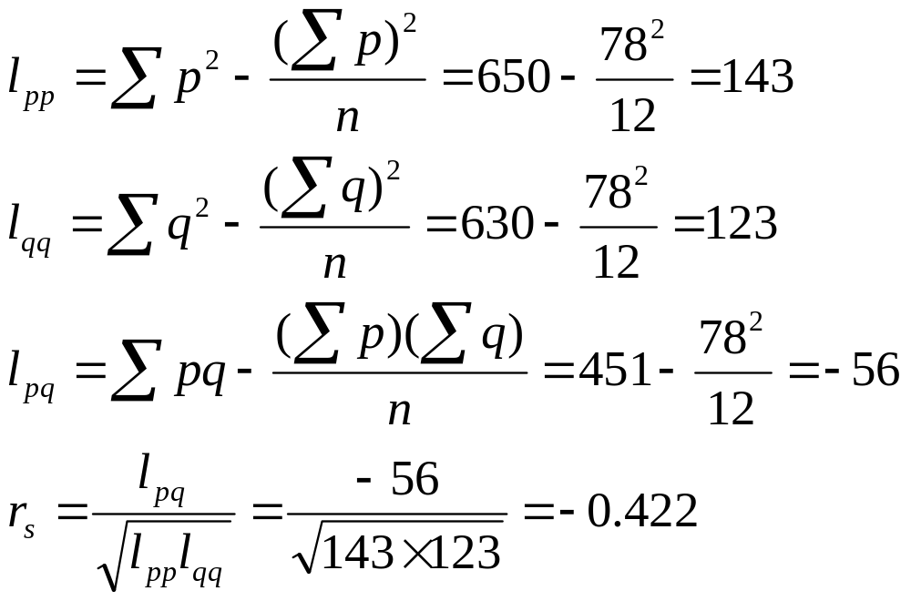
例
将两变量X、Y成对的观察值分别从小到大排序编秩，以p_{i}表示x_{i}秩次；q_{i}表示Y_{i}的秩次，见表中秩次栏，观察值相同的取平均秩；将p_{i}，q_{i}直接替换r公式中的X_{i}与Y_{i}，对秩次计算得的相关系数称为Spearman秩相关系数或等级相关系数，用统计量r_{s}表示。

Slide 30
例
秩相关系数为负，表明两变量间有负相关关系。等级相关系数r_{s}类似于积差相关，它也可用来说明两个变量间相关的程度与方向。它也是总体相关系数ρ_{s}的估计值。 r_{s}介于-1与1之间， r_{s} <0为负相关， r_{s} >0为正相关。同样由样本算得的秩相关系数是否有统计学意义，也应做检验。

Slide 31
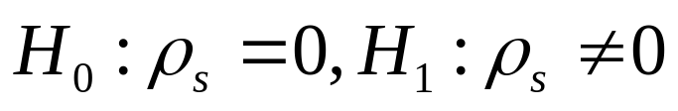
二、秩相关系数的统计推断
类似于积差相关系数，关于秩相关系数的检验假设为
当n≤50时，可查书后的r_{s}临界值，若秩相关系数超过临界值，则拒绝；n>50时，也可用t检验。
对例二的秩相关系数作假设检验。
例二中算得r_{s}＝-0.422，n＝12，查r_{s}临界值，|r_{s}|<r_{12,0.1}=0.503，P>0.1，按α＝0.05的水准，不能拒绝H₀，可以认为急性白血病患儿的出血症状与血小板数之间无相关关系。

Slide 32
Pearson积差相关与Spearman秩相关的联系和区别
联系
1、两者都可描述两变量间线性相关的方向和密切程度，取值范围与数值大小的统计学意义也相同。
2、两者都要求个体间满足独立性。
3、Spearman秩相关系数的计算可采用对秩次的Pearson积差相关系数的计算来实现。
4、样本量大时，两者的假设检验方法近似。
区别
1、Pearson积差相关要求数据服从正态分布，属参数统计，Spearman秩相关系不要求正态分布，属非参数统计。
2、两者总体参数的假设检验方法不完全相同。

Slide 33
第三节 分类变量的关联性分析
交叉分类2×2表的关联性分析
2×2配对资料的关联性分析
R×C表分类资料的关联性分析

Slide 34
一、交叉分类2×2表的关联性分析
对两个定量变量间线性联系我们可用Pearson积差相关系数或秩相关系数来描述，对定性变量之间的联系通用的方法是根据两个定性变量交叉分类计数所得的频数资料（列联表）作关联（association）分析，即关于两种属性独立性的χ²检验。

Slide 35
例3
为观察婴儿腹泻是否与喂养方式有关，某医院儿科随机收集了消化不良的婴儿82例，对每个个体分别观察腹泻与否和喂养方式两种属性，2×2种结果分类记数如下表所示。试分析两种属性的关联性。
表11-3 婴儿腹泻与喂养方式的关系
喂养方式 | 腹 泻 |  | 合计
 | 有 | 无
人工 | 30 | 10 | 40
母乳 | 17 | 25 | 42
合计 | 47 | 35 | 82

Slide 36
这是含量为82的一份随机样本同时按两种属性分类的二元频数表。它和第7章中的两个频率比较的数据不同，那里是两份独立样本，每份样本有一个频数分布，要检验的是两个总体的概率分布是否相同。和分析两个定量变量间的相关性类似，这是关于两个变量的一份随机样本，要检验的是腹泻与否和喂养方式两个变量之间的关联性。

Slide 37

两属性 X和Y互相独立（independence），是指属性X的概率分布与属性Y的概率分布无关，否则称这两种属性之间存在关联性。
由上可见，交叉分类资料独立性检验与比较两独立样本频率的假设检验所用的 检验公式、理论频数计算公式和自由度的计算公式完全相同，第7章中的2×2表简化公式（7-7）仍然适用。
但是，必须注意，这两类问题的研究目的、设计方案、数据结构以及最后对于结果的解释都是不同的。

Slide 38
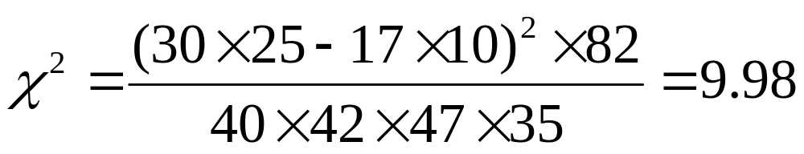
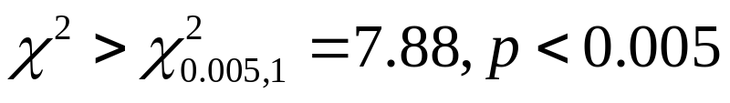
例
现就例3的数据作两种属性的关联性分析。
H₀：喂养方式与婴儿腹泻之间互相独立
H₁：喂养方式与婴儿腹泻之间有关联
α＝0.05
将表中各数据代人公式（7-7）
拒绝原假设，说明婴儿腹泻与喂养方式之间存在着关联性。

Slide 39
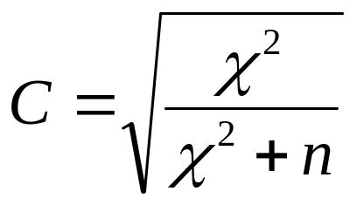
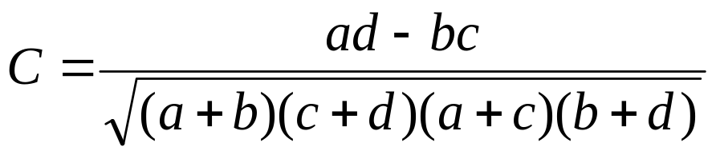
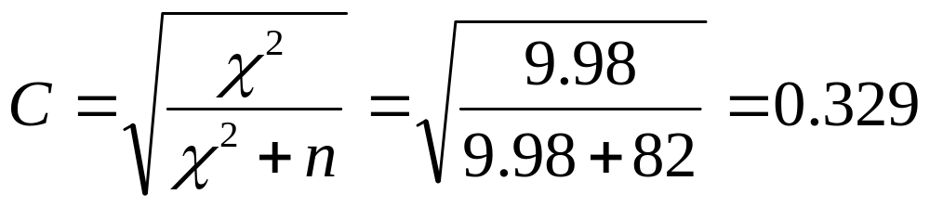

例
关于两个分类变量关联的程度，我们可用 Pearson列联系数（contingency coefficient）来描写：
本例，列联系数为
C值表示密切程度。列联系数介于0和1之间，0表示两个分类变量完全无关，越接近1表示关系越密切。

Slide 40
二、2×2配对资料的关联性分析
例4 有56份咽喉涂抹标本，把每份标本一为二，依同样的条件分别接种于甲、乙两种白喉杆菌培养基上，观察白喉杆菌生长的情况，结果如下表，问两种培养基的结果有无关联？

Slide 41
例4
表11-4 两种百喉杆菌培养结果
甲培养基 | 乙培养基 |  | 合计
 | + | -
+ | 22 | 18 | 40
- | 2 | 14 | 16
合计 | 24 | 32 | 56
本例的设计与数据和第7章中的例7-6完全相同，在第7章中用McNemar检验解决了两种培养基的阳性率是否相等的问题。但若要了解两种培养基的结果之间是否有关联，则需作两种属性的关联性分析。

Slide 42

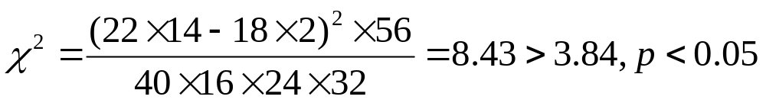
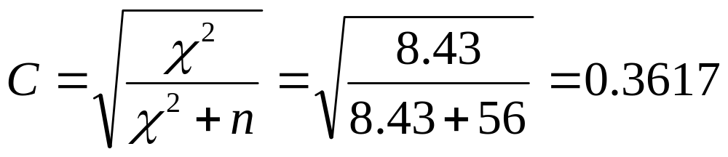
例
H₀：两种培养基的结果之间互相独立
H₁：两种培养基的结果之间互相关联
将本例数据代入公式（7-7）
有理由拒绝零假设，可以认为甲、乙两种培养基之间存在关联性。此时，进一步计算列联系数。

Slide 43
三、R×C表分类资料的关联性分析
例5 组织分析人员研究了彼德的理论，该理论认为人们在组织中可以不断地获得升迁，直到他们不能胜任为止。这种观点意味着一定比例的能力强的人会出现在组织的较低层。研究者决定要求顾客对某部门的行政人员进行评级；在评级的基础上把行政人员的办事能力分为高、中、低三类。结果如下表，请给予分析。

Slide 44
例5
表11-5 办事能力与行政级别的关系
办事能力 | 行政级别 |  |  | 合计
 | 科员 | 科长 | 处长
低 | 27 | 38 | 24 | 89
中 | 60 | 91 | 8 | 159
高 | 106 | 38 | 8 | 152
合计 | 193 | 167 | 40 | 400

Slide 45
例
本例的400例是一次调查的结果，如果当地长期有此现象，且情况比较稳定，那么，一次调查可看做是总体中的一份样本，按两种属性交叉分类统计频数。现作两属性的关联性分析如下：
H₀：办事能力与行政级别无关
H₁：办事能力与行政级别有关联
同样作χ²检验，用第七章中的公式（7-13）计算 χ²值

Slide 46
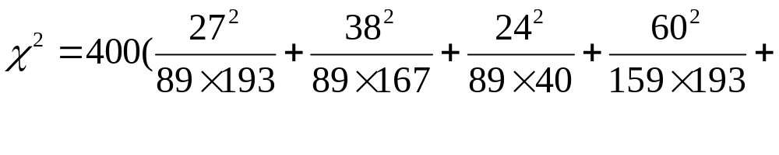
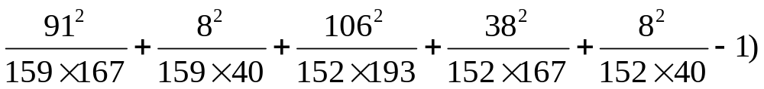

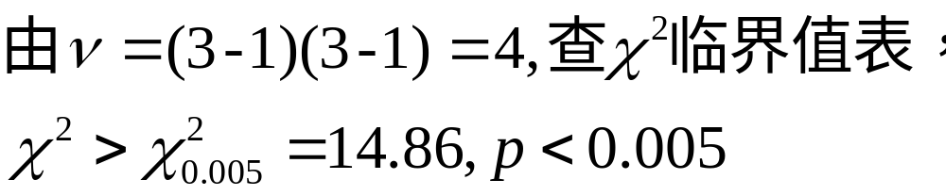
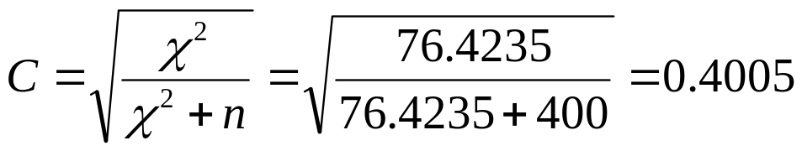
例
拒绝零假设，说明甲状腺肿类型与祖籍之间有关联性。同样也可算列联系数

Slide 47
谢谢！

